Slide 1




High Performance
Cloud Security Architecture
With AWS

Slide 2

Agenda
1
Introducción
¿Quién soy yo?
¿Qué hace Accenture?
¿Y Accenture Security?
20 minutos
2
High performance cloud security architecture with AWS
Accenture y AWS
Ejemplos de arquitectura
Casos de éxito
25 minutos
3
Accenture AWS Academy
5 minutos

Slide 3

¿QUIÉN SOY YO?

Slide 4
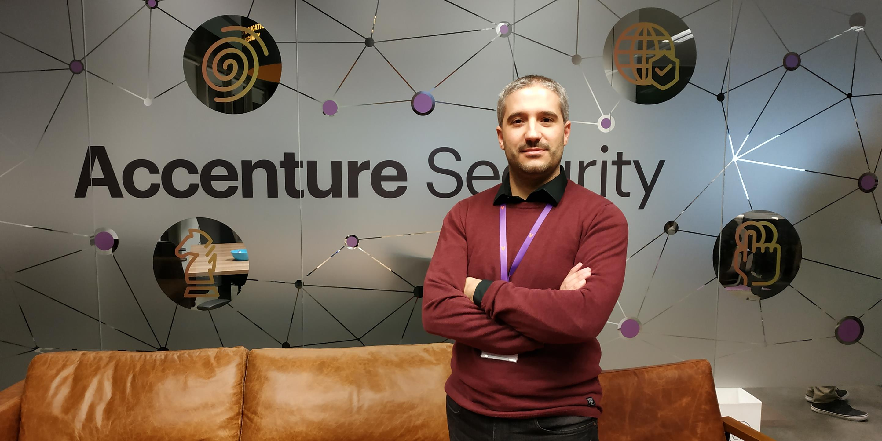







Cristóbal Espinosa
Cloud & Security Manager en Accenture
https://www.linkedin.com/in/tobal

Slide 5
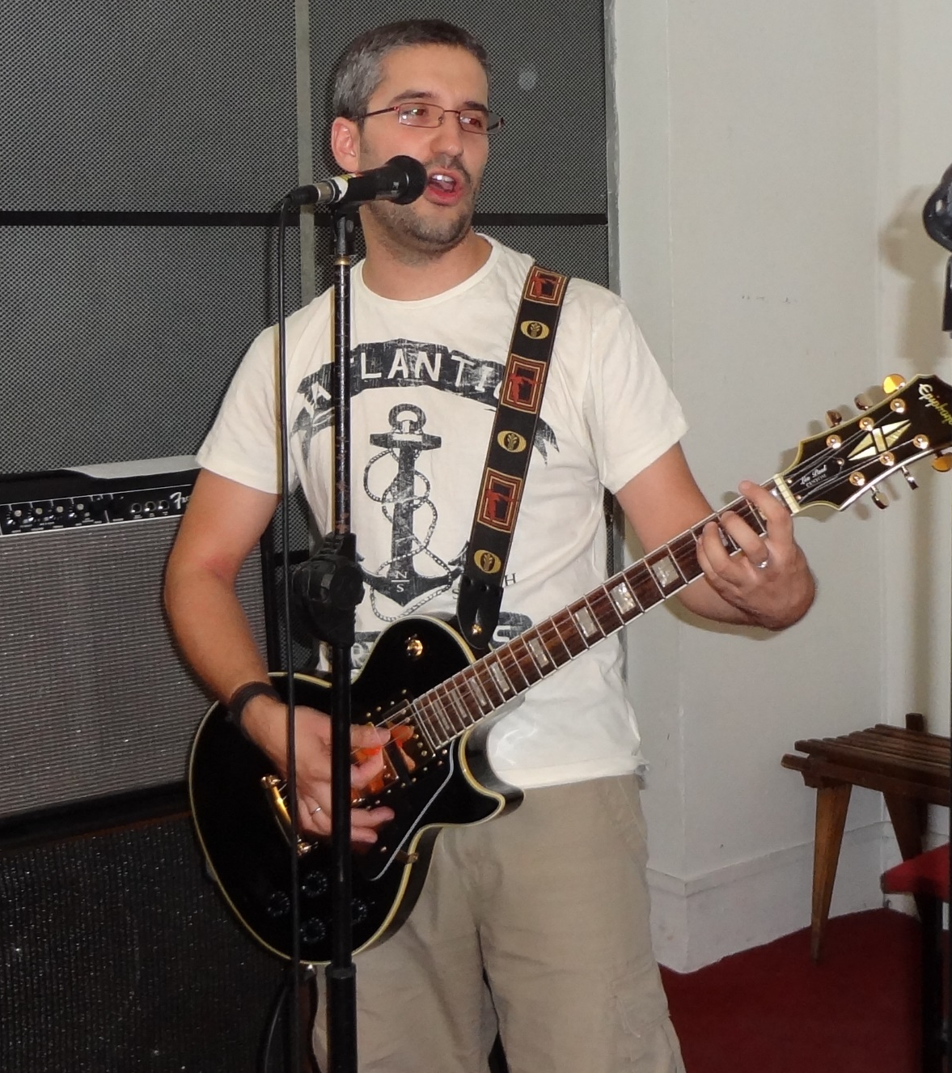



Cristóbal Espinosa
#rockero
#cinéfilo
#seriéfilo
#PS4_player
#blogger
#developer
https://securityinside.info
https://defendereye.com
https://twitter.com/security_inside

Slide 6
¿QUÉ HACE ACCENTURE?

Slide 7

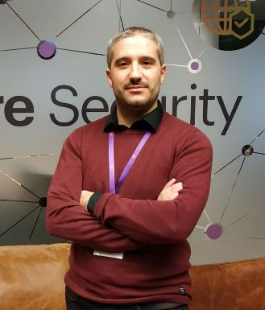
¿Qué hace Accenture?
Así, en general…
En Accenture ayudamos a nuestros clientes a superar los retos más complejos a través de nuestros servicios líderes en estrategia, consultoría, digital, tecnología, operaciones y seguridad.
Colaboramos con más del 75% de empresas del Fortune Global 500 y en España con más del 80% de las empresas del IBEX35 y 66 de las 100 mayores empresas del país.
Ayudamos a nuestros clientes a impulsar la innovación para ayudar a mejorar la manera en la que el mundo vive y trabaja.
Con experiencia en más de cuarenta sectores y en todas las áreas de negocio de la empresa, ofrecemos resultados en transformación para el exigente nuevo mundo digital.

Slide 8




¿Qué hace Accenture?
Así, en general…

Slide 9

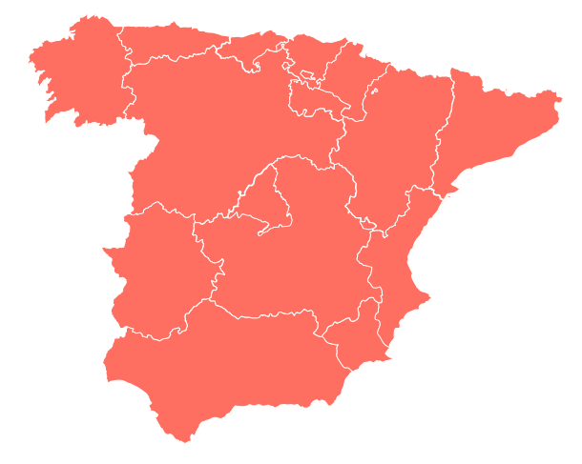
¿Qué hace Accenture?
Unos numerillos…
EMPLEADOS
469.000
Accenture global
EMPLEADOS
11.000
Accenture España

Slide 10
¿Qué hace Accenture?
Unos numerillos…
FACTURACIÓN
39.600 M$
Accenture global
FACTURACIÓN
1.083 M€
Accenture España

Slide 11

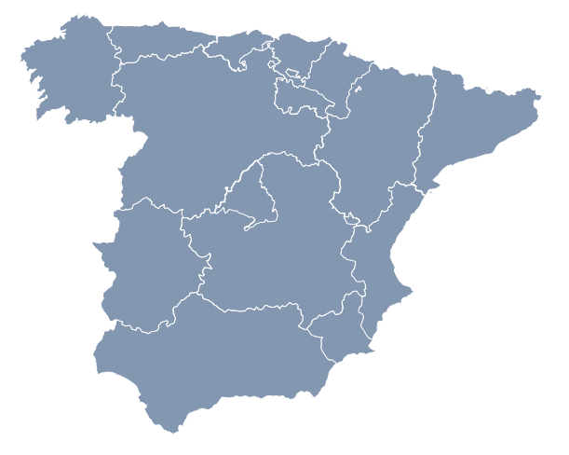
¿Qué hace Accenture?
Unos numerillos…
OFICINAS
200
Accenture global
PAÍSES
55
Accenture España

Slide 12
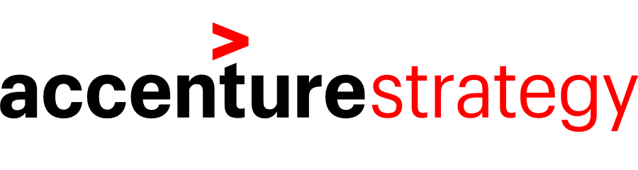




¿Qué hace Accenture?
Una compañía, seis negocios
Damos forma al futuro de nuestros clientes. Combinamos un profundo conocimiento de su actividad con una visión clara de cómo la tecnología impactará en los distintos sectores y modelos de negocio.
Ayudamos a nuestros clientes a adaptarse al mundo digital ofreciéndoles servicios que aporten valor a través de analytics, marketing interactivo y movilidad.
Convertimos las agendas estratégicas de negocio de nuestros clientes en iniciativas y soluciones de TI ofreciéndoles las mejores tecnologías.
Gestionamos los procesos de negocio e infraestructuras de nuestros clientes, como un servicio más, para nuestros clientes.
Aporta a nuestros clientes lo mejor de Accenture para ayudarles a transformar sus negocios y competir en el mundo digital actual.

Slide 13
¿Y ACCENTURE SECURITY?

Slide 14





¿Y Accenture Security?
No, no se me había olvidado…
STRATEGY & RISK | CYBER DEFENSE | DIGITAL IDENTITY | APPLICATION SECURITY | MANAGED SECURITY
Security advisory services for boards & executives | Cyber operational resilience | Identity and access management | Data security & privacy | Managed cyber defense
Cybersecurity strategy & operating model development | Advanced attack & readiness operations | Privileged access management | Secure application development | Managed digital identity
Security in M&A | Security engineering | Blockchain | Enterprise application security | Managed application security
Governance, risk & compliance | Cyber threat intelligence
Business continuity & cyber resilience | Digital forensics, incident response and threat hunting
STRATEGY & RISK | CYBER DEFENSE | DIGITAL IDENTITY | APPLICATION SECURITY
Security advisory services for boards & executives | Cyber operational resilience | Identity and access management | Data security & privacy
Cybersecurity strategy & operating model development | Advanced attack & readiness operations | Privileged access management | Secure application development
Security in M&A | Security engineering | Blockchain | Enterprise application security
Governance, risk & compliance | Cyber threat intelligence
Business continuity & cyber resilience | Digital forensics, incident response and threat hunting
STRATEGY & RISK | CYBER DEFENSE | DIGITAL IDENTITY
Security advisory services for boards & executives | Cyber operational resilience | Identity and access management
Cybersecurity strategy & operating model development | Advanced attack & readiness operations | Privileged access management
Security in M&A | Security engineering | Blockchain
Governance, risk & compliance | Cyber threat intelligence
Business continuity & cyber resilience | Digital forensics, incident response and threat hunting
STRATEGY & RISK | CYBER DEFENSE
Security advisory services for boards & executives | Cyber operational resilience
Cybersecurity strategy & operating model development | Advanced attack & readiness operations
Security in M&A | Security engineering
Governance, risk & compliance | Cyber threat intelligence
Business continuity & cyber resilience | Digital forensics, incident response and threat hunting
STRATEGY & RISK
Security advisory services for boards & executives
Cybersecurity strategy & operating model development
Security in M&A
Governance, risk & compliance
Business continuity & cyber resilience
STRATEGY & RISK | CYBER DEFENSE | DIGITAL IDENTITY | APPLICATION SECURITY | MANAGED SECURITY
Dominios
Servicios

Slide 15
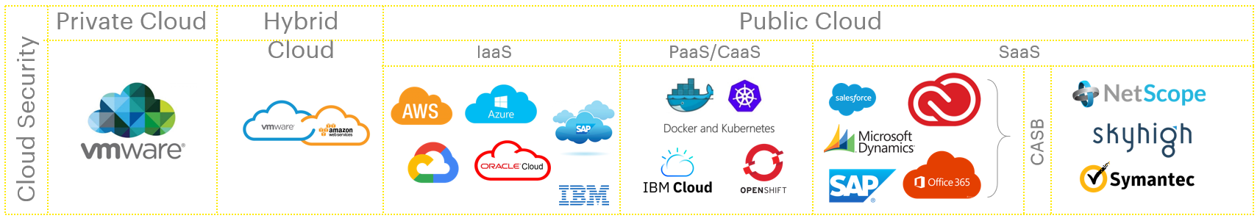
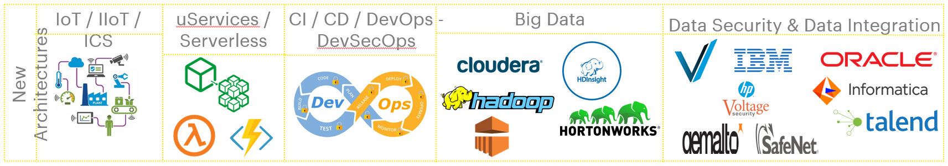
¿Y Accenture Security?
Cloud Security
STRATEGY & RISK | CYBER DEFENSE | DIGITAL IDENTITY | APPLICATION SECURITY | MANAGED SECURITY
Dominios

Slide 16
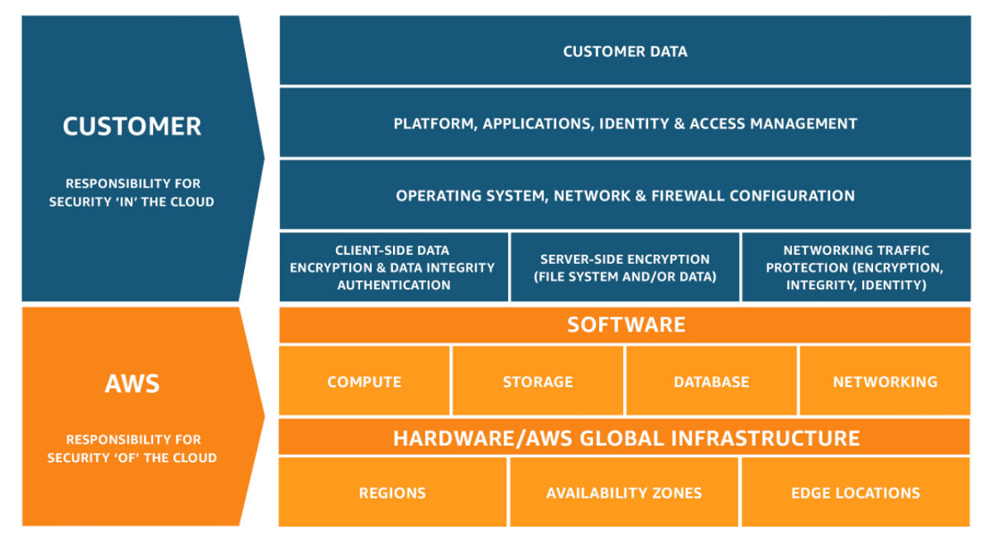
¿Y Accenture Security?
AWS Responsabilidad compartida
Los asuntos relacionados con la seguridad y la conformidad son una responsabilidad compartida entre AWS y el cliente.
AWS opera, administra y controla:
Los componentes del sistema operativo host.
La capa de virtualización.
La seguridad física de las instalaciones.
AWS es el responsable
de la “seguridad de la nube”

Slide 17
¿Y Accenture Security?
AWS Responsabilidad compartida
Los asuntos relacionados con la seguridad y la conformidad son una responsabilidad compartida entre AWS y el cliente.
El cliente asume la responsabilidad y la administración de:
El sistema operativo invitado (incluidas las actualizaciones y los parches de seguridad).
De cualquier otro software de aplicaciones.
De la configuración del firewall del grupo de seguridad que ofrece AWS.
El cliente es el responsable
de la “seguridad en la nube”

Slide 18
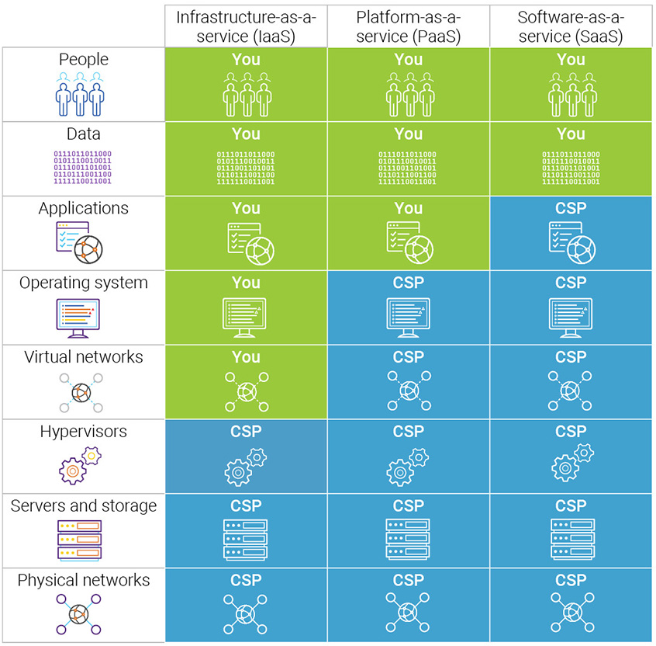
¿Y Accenture Security?
Cloud Security – Modelo compartido

Slide 19
ACCENTURE Y AWS

Slide 20

Accenture y AWS
Accenture AWS Bussines Group (AABG)
AABG combina los recursos, la experiencia técnica y el conocimiento de la industria de Accenture y AWS, todo a través de un único equipo.
Como resultado, permite a las empresas acelerar sus estrategias para obtener un valor comercial incremental de la adopción y transformación de la nube.
Esta colaboración ayuda a los clientes de principio a fin: desde el diseño de la estrategia hasta la migración y la operación de manera segura y a escala.

Slide 21
Accenture y AWS
Accenture AWS Bussines Group (AABG)
+13
Años de colaboración
+5.000
Personas formadas
+3.000
Personas certificadas
+60.000
Migraciones realizadas
+2.000
Proyectos cloud nativos

Slide 22
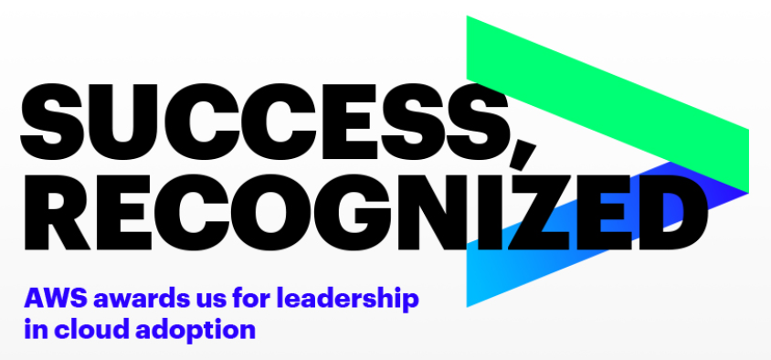
Accenture y AWS
Accenture AWS Bussines Group (AABG)
Amazon Web Services reconoce a Accenture por sus trece "competencias" y le ofrece acreditación de Premier Consulting Partner relacionada con el soporte de la transformación digital y en la nube de sus clientes.
SAP
LIFE SCIENCES
MACHINE LEARNING
MS WORKLOADS
DATA & ANALYTICS
DEVOPS
SECURITY
MOBILE
GOVERNMENT
IoT
FINANCIAL SERVICES
DATABASES
MIGRATION
Notes:
SAP
Accenture has networks of specialists in each major geography, concentrating on specific SAP areas to share experience, insights and thought leadership.
Accenture combines a thorough understanding of SAP applications with deep industry knowledge and functional insight. They have invested over 30 years getting to know SAP and have built up deep product knowledge. They have contributed to SAP solutions that have become industry standard.
LIFE SCIENCES
We help our clients make a meaningful impact on patients’ lives by combining new science with leading-edge technology to revolutionize how medical treatments are discovered, developed and delivered to people around the world.
Every day, we aim to deliver better, measurable outcomes for our clients, their patients, their shareholders and the broader healthcare ecosystem.
MACHINE LEARNING
Accenture brings together the power of Artificial Intelligence and Analytics while applying our deep industry knowledge and technology expertise to help our clients get real business value from these new technologies now.
By embedding AI at the core, Accenture Applied Intelligence helps clients transform every facet of their business to become an Intelligent Enterprise. We focus on creating the right solutions to deliver new client value at speed.
MICROSOFT WORKLOADS
Accenture has a global capability for more than 40 industries.
Migrate, modernize and transform critical Microsoft workloads and business-critical applications; Enable new applications on AWS like Big Data, Artificial Intelligence; Reduce support costs for unsupported/legacy Operating Systems; Ensure application of integrated security architectures
DATA & ANALYTICS
Accenture Analytics works at the intersection of technology and business-helping clients become insights-driven enterprises. The Accenture Insights Platform (AIP) is fast, flexible and scalable-ready to transform performance in weeks, not years.
The Accenture Insights Platform includes a suite of pre-built Analytics apps, supporting a multitude of Industries and Business Functions. Custom apps can created to meet the specific needs of your organization. ​We build the Analytics Apps to ensure they are flexible, easily tailored and agile.
DEVOPS
We bring together all of the capabilities needed to implement Continuous Delivery, including IT strategy, deep industry knowledge, change management and large-scale application delivery. Our Continuous Delivery preconfigured, toolchain enables proj.
We create state-of-the-art technical architectures for DevOps practices backed by over 20 years of experience with automation to support complex delivery across digital and enterprise applications.
SECURITY
Our security offerings lower risk and accelerate adoption of hybrid and cloud deployments. We support automated configuration of native AWS security capabilities and compliance through third-party tools and by providing security as a managed service.
The AABG Security Services offering integrates AWS security best practices leveraging the AWS Cloud Adoption Framework along with Accenture’s deep expertise in areas: Digital Identity, Application Security, Threat Intelligence, and Managed Services to build comprehensive solutions for our clients.
MOBILE
Accenture Mobility helps clients embrace mobility as a transformational strategy to deliver real, measurable and sustainable improvements in business performance.
Accenture Mobility is a market leader. We work with major organizations across every industry, meeting today’s critical business challenges and opportunities with practical innovations in mobility and the Internet of Things.
GOVERNMENT
Accenture is a leader in U.S. Gov. Private Cloud IaaS., a leader for enterprise cloud application services, and Accenture is a worldwide leader in cloud professional services.
AFS has significant reach-back to industry-leading cloud expertise. Our exclusive partnership has led to the formation of the Accenture Amazon Business Group, to help enterprises migrate to and run their business in the AWS Cloud.
IOT
Transformative industry-specific IoT solutions enabling enterprises to implement at speed and scale
Accenture with AWS help enterprises achieve digital transformation with the Internet of Things (IoT) through the powerful combination of our market-leading assets, specialized capabilities and global resources.
FINANCIAL SERVICES
Accenture’s years of experience and collaboration with AWS to simplify migration at scale through assets optimization and factory models.
The Accenture Cloud Transformation Services for AWS offering helps clients accelerate the journey to cloud, plan and architect a strategy, execute on cloud migration at scale, accelerating the creation of new business value via rapid cloud-native application development.
DATABASES
With deep industry, functional, business process and technical experience, Accenture Analytics develops innovative consulting and outsourcing services for clients to help ensure they receive returns on their analytics investments.
Accenture Analytics, part of Accenture Digital, delivers insight-driven outcomes at scale to help organizations improve their performance.
MIGRATION
Accenture’s years of experience and collaboration with AWS to simplify migration at scale through assets optimization and factory models.
The Accenture Cloud Transformation Services for AWS offering helps clients accelerate the journey to cloud, plan and architect a strategy, execute on cloud migration at scale, accelerating the creation of new business value via rapid cloud-native application development.

Slide 23
EJEMPLOS
DE ARQUITECTURA

Slide 24
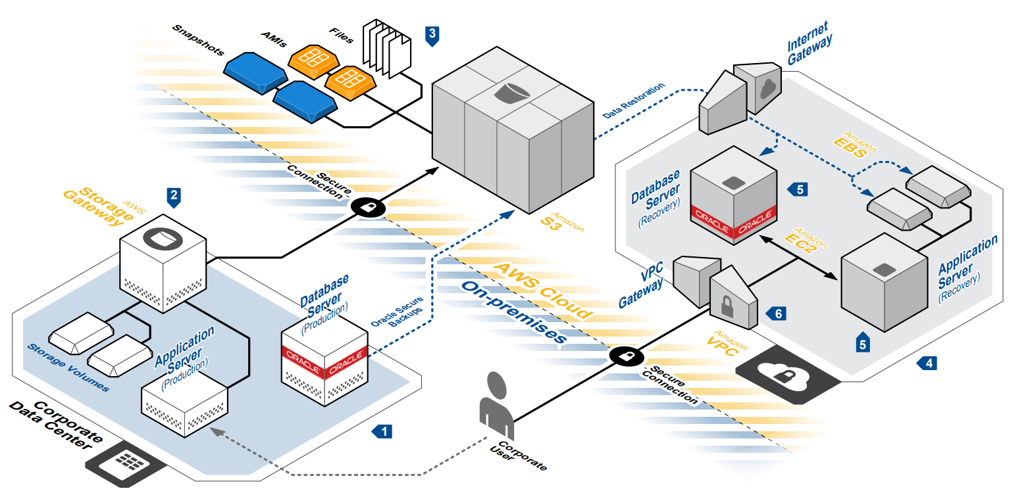





Ejemplos de arquitectura
Disaster Recovery para aplicaciones locales
SERVICIOS
EC2
EBS
S3
Storage Gateway
RDS
Notes:
https://media.amazonwebservices.com/architecturecenter/AWS_ac_ra_disasterrecovery_07.pdf

Slide 25
Ejemplos de arquitectura
Disaster Recovery para aplicaciones locales
SERVICIOS
EC2
EBS
S3
Storage Gateway
RDS

Slide 26
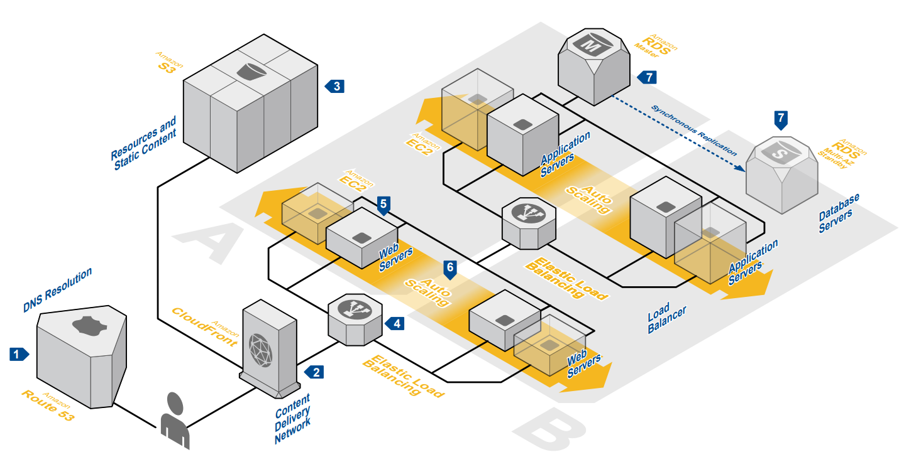




Ejemplos de arquitectura
Hosting de una aplicación web
SERVICIOS
Route 53
CloudFront
S3
ELB
EC2
Auto Scaling
RDS
Notes:
https://media.amazonwebservices.com/architecturecenter/AWS_ac_ra_web_01.pdf

Slide 27
Ejemplos de arquitectura
Hosting de una aplicación web
SERVICIOS
Route 53
CloudFront
S3
ELB
EC2
Auto Scaling
RDS

Slide 28
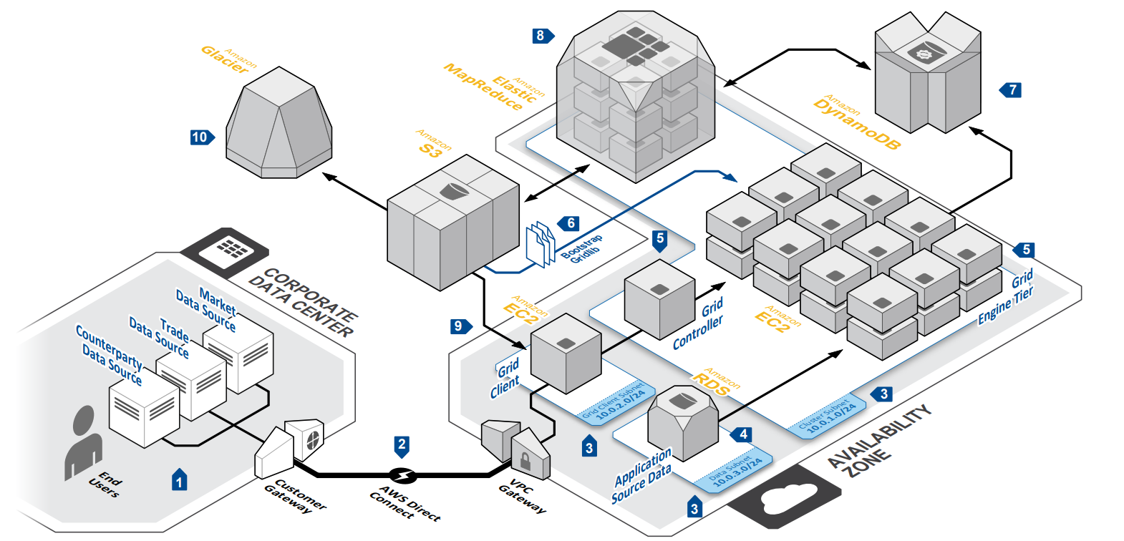




Ejemplos de arquitectura
Alta computación para servicios financieros
SERVICIOS
EC2
RDS
DynamoDB
EMR
Glacier
S3
Direct Connect
Notes:
https://media.amazonwebservices.com/architecturecenter/AWS_ac_ra_financialgrid_12.pdf

Slide 29
Ejemplos de arquitectura
Alta computación para servicios financieros
SERVICIOS
EC2
RDS
DynamoDB
EMR
Glacier
S3
Direct Connect

Slide 30
CASOS DE ÉXITO

Slide 31

Mercedes-Benz.io
Mercedes-Benz.io, una subsidiaria de Daimler AG, ofrece soluciones de marketing y ventas digitales para los productos y servicios de Mercedes-Benz a nivel mundial.
Mercedes Benz tenía una presencia en línea fragmentada e ineficiente, con múltiples vistas de los clientes y varios portales en línea. Buscaban consolidar el entorno en una solución moderna basada en la nube.
Oportunidad
Se desarrolló una potente solución AWS y un sistema de administración en la nube de Platform-As-A-Service que satisface las demandas de información y funcionalidad de los clientes. Se implementó en cuatro meses en 18 países, con más de 30 mercados adicionales planificados.
Proyecto
Mercedes-Benz.io ahora ofrece una cara coherente que brinda experiencias relevantes de primer nivel a sus clientes. Y también tienen la capacidad de mejorar continuamente los servicios al recibir e incorporar los comentarios de los clientes a gran velocidad. Accediendo a más de tres millones de visitantes únicos cada mes, se espera que crezca a medida que se incorporen nuevos mercados.
Impacto

Slide 32

Moneta Money Bank
El cuarto banco más grande de la República Checa, Moneta Money Bank ofrece un conjunto completo de servicios de banca de consumo a un millón de clientes.
Con el objetivo de posicionarse como pioneros en tecnología y banca móvil en los servicios financieros de la República Checa, tomaron la decisión de migrar sus aplicaciones a la nube de AWS.
Oportunidad
Se desarrolló una estrategia cloud teniendo en cuenta los estrictos requisitos reglamentarios que se aplican en entornos financieros. Tras migrar 20 aplicaciones a AWS, ahora están optimizando su inversión en TI y su modelo operativo en todos los ámbitos.
Proyecto
Impacto
Con una serie de nuevas migraciones en camino, Moneta Money Bank está cerca de tener el 50 por ciento de sus aplicaciones en la nube pública.
Este gran paso está acelerando la capacidad del banco para entregar innovaciones a sus clientes a gran velocidad y escala.

Slide 33

Avalon
Avalon Health Care Group, ofrece servicios de atención para personas mayores relacionados con salud en el hogar, atención administrada, enfermería especializada, terapia, farmacia y rehabilitación.
Oportunidad
Avalon quería acelerar la entrega de sus servicios principales a través de una plataforma pública basada en la nube.
Se creó un editor de reclamaciones como un Servicio basado en la nube. La solución puede procesar hasta 20,000 reclamaciones por hora en tiempo real, con un 99% de tiempo de actividad y un 98.5% de efectividad.
Proyecto
Avalon puede agregar fácilmente nuevos planes de salud y satisfacer de manera rentable las demandas de carga más altas, escalando automáticamente la potencia de cómputo según la necesidad.
La solución flexible también se puede actualizar según los cambios en las políticas de los aseguradores, los hallazgos de la investigación y las regulaciones.
Impacto

Slide 34

Enel
Enel es una empresa multinacional productora y distribuidora de energía eléctrica y de gas.
Enel quería trasladar la mayoría de su infraestructura de TI a AWS como primer paso clave en la estrategia de transformación digital y en la nube de la empresa.
Oportunidad
Proyecto
La migración incluyó el traslado de 616 aplicaciones correspondientes a 5.326 cargas de trabajo desde el centro de datos local de la empresa a AWS en solo nueve meses.
Impacto
Ahora, Enel está funcionando con un modelo operativo global e integrado y con una infraestructura IT eficiente y optimizada que proporciona una mayor flexibilidad para implementar nuevos servicios y responder mejor a los clientes.

Slide 35

Mediaset
Mediaset es una empresa italiana dedicada a la comunicación televisiva. Su actividad se centra, esencialmente, en la producción y exhibición de contenidos audiovisuales.
Mediaset quería utilizar un servicio de video de alto rendimiento a través de Internet para entregar los partidos de fútbol de la Liga de Campeones de la UEFA en alta definición.
Oportunidad
Proyecto
Se utilizaron las solución de AWS para proporcionar dinámicamente la capacidad de infraestructura necesaria para transmitir partidos de fútbol adaptándose al número de clientes accediendo al contenido.
Impacto
Mediaset Premium alcanzó el millón de suscriptores con el nuevo servicio en solo tres meses. Al combinar la solución de video Accenture con la plataforma flexible en la nube de AWS, Mediaset Premium puede ofrecer programación competitiva y de alta calidad como servicio a medida que crece su base de suscriptores.

Slide 36
ACCENTURE
AWS ACADEMY

Slide 37
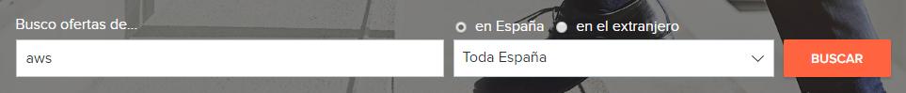

Accenture AWS Academy
¿Experiencia en AWS? Mercado de trabajo interesante

Slide 38


Accenture AWS Academy
¿Experiencia en AWS? Mercado de trabajo interesante

Slide 39
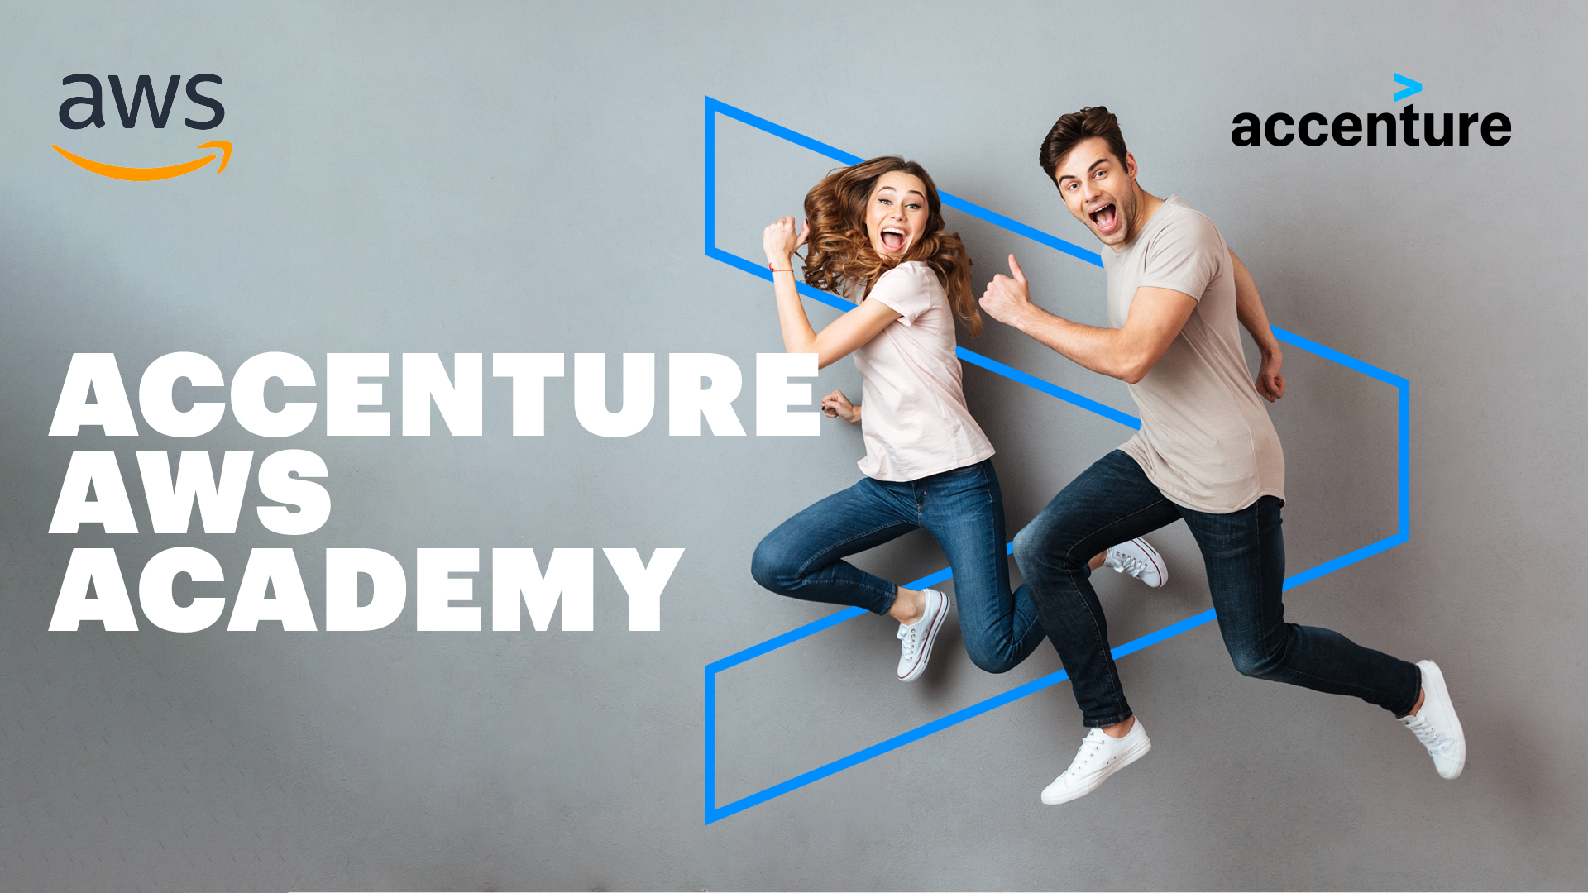
Accenture AWS Academy
¿Te interesa lo que te he contado hasta ahora?

Slide 40
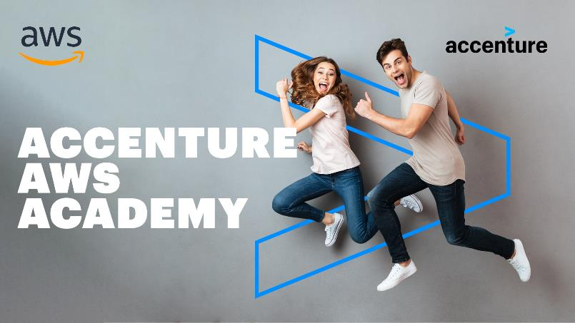
Accenture AWS Academy
Conviértete en un experto en AWS
Las empresas tienen problemas para encontrar jóvenes fichajes con formación en AWS.
Accenture AWS Academy nace con la idea de atraer talento ofreciendo la posibilidad de formarte con nosotros.
Se ofrece formación oficial AWS junto con el acceso a la certificación.
En cada edición, se seleccionan una serie de personas a las que se les ofrece la posibilidad de contrato para formar parte de la empresa.

Slide 41
Accenture AWS Academy
Conviértete en un experto en AWS
Estudiantes de último curso de grado o módulo con prácticas curriculares.
Perfiles con una orientación tecnológica.
Buen nivel de Inglés (el temario es en ese idioma).
Compromiso de presentarse al examen de certificación.
¡En torno a 270 personas han formado parte de las Accenture Academies!

Slide 42

Accenture AWS Academy
Conviértete en un experto en AWS
¡EN MI ÉPOCA
ESTO NO PASABA!
FORMACIÓN
+
CERTIFICACIÓN
+
INCORPORACIÓN

Slide 43
Accenture AWS Academy
Un poco de información sobre el temario
JORNADA
JORNADA
JORNADA
01
Module 1: Introduction and History of AWS
Module 2: Foundational Services – Amazon EC2, Amazon VPC, Amazon S3, Amazon EBS
Lab 1: Build your VPC and launch a web server
Module 3: Security, Identity, and Access Management – IAM
02
Module 4: Databases – Amazon DynamoDB and Amazon RDS
Lab 2: Build your database server and interact with it
Module 5: AWS Elasticity and Management Tools – Auto Scaling, Elastic Load Balancing, Amazon CloudWatch, and AWS Trusted Advisor
Lab 3: Scale and load balance your application and monitor activity
Module 6: Course Wrap-Up
Module 7: Course Appendix
03
Accenture Meeting Point: Meet Accenture: Estructura y organización
Welcome
Core AWS Concepts
Core AWS Knowledge
Core AWS Services

Slide 44
Accenture AWS Academy
¿Te interesa lo que te he contado hasta ahora?
JORNADA
JORNADA
JORNADA
04
LAB 1: Deploying a Simple Web App
Designing your Environment
Making your Environment HA
05
Accenture Meeting Point: Kit del buen Consultor
LAB 2: Making your Environment HA
Group Discussion 1: Forklifting an App
Event-Driven Scaling
06
LAB 3: Using Auto Scaling with Lambda
Automating
Decoupling
Web-Scale Storage

Slide 45
Accenture AWS Academy
¿Te interesa lo que te he contado hasta ahora?
JORNADA
JORNADA
JORNADA
07
Accenture Meeting Point: Referencias dentro del mundo Cloud
LAB 4: Serverless
Group Discussion 2: Build a new environment
Well-Architected intro
08
WA – Operational Excellence
WA – Security
WA – Reliability
09
Accenture Meeting Point: Conoce nuestros proyectos.
LAB 5: Route 53 Multi-region failover
WA – Performance
WA – Cost

Slide 46
UNA PAUSA
ANTES DE TERMINAR

Slide 47
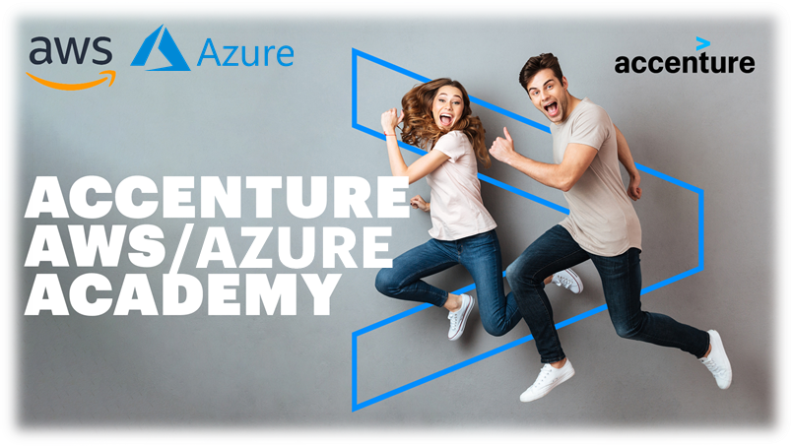

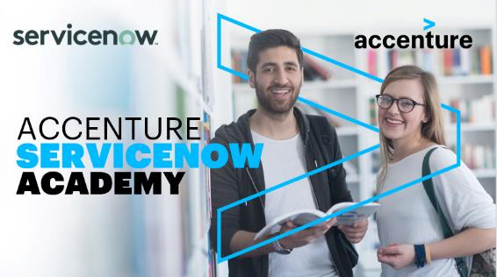

Accenture Academies
No todo es AWS, tenemos más opciones de formación

Slide 48
TURNO DE PREGUNTAS

Slide 49


Turno de preguntas
Mientras te lo piensas o escuchas, te recuerdo mis datos de contacto
¿Dudas o preguntas?
https://www.linkedin.com/in/tobal
https://securityinside.info
https://twitter.com/security_inside

Slide 50

Turno de preguntas
Mientras te lo piensas o escuchas, te recuerdo mis datos de contacto
¡Hasta la próxima!
https://www.linkedin.com/in/tobal
https://securityinside.info
https://twitter.com/security_inside

